Slide 1
Рано откривање на малигноми на дојка
д-р Маја Стојчевска - Чапова, EDBI

Slide 2
Инциденца:
Карциномот на дојка е најчестото малигно заболување кај женската популација.
Представува главна причина за морталитет кај жените на возраст 35-59 год.
Бројот на младите жени со дијагностициран карцином на дојка расте:
35% дијагностицирани под 55 год, 12% под 45 год возраст.
1 од 9 жени до крајот на животот ќе заболи од карцином на дојка

Slide 3
Етиологија
Генетски фактор (BRCA 1, BRCA2)
Хормони
Стрес
Алкохол
Прекумерна телесна тежина
Фактори од животната околина (загадување)
Физичка неактивност

Slide 4
Карциномот на дојка се лекува
Раното откривање на карциномот на дојка овозможува негово комплетно излекување
90% од карциномите на дојка во стадиум 1 од болеста можат да се излекуваат.
Вообичаено во раните стадиуми карциномот на дојка е асимтоматски.
Освен едукација на медицинскиот кадар за рано откривање на карциномот на дојка неопходна е и едукација на популацијата.

Slide 5
Што представува рана дијагноза:
Непалпабилен, асимптоматски карцином на дојка со диемзнии до 15 мм и без зафаќање на регионалните лимфни жлезди, кој најчесто е во стадиум 1 или 0 од болеста представува рано дијагностициран карцином на дојка.
Основен услов е асимптоматски пациент
Неопходна е соработка
Информирање и мотивирање на пациентите за редовни превентивни прегледи.

Slide 6
Чекори за рано откривање: самопреглед
Самопрегледот представува основа во раното откривање на карциномот на дојката.
Поттикнувањето на пациентите кон редовни самопрегледи како и нивна обука за правилно изведување е должност на секој лекар кој се занимава со патологија на дојката.
Пациентот кој редовно изведува самопреглед ќе биде редовен и на мамографските контроли.

Slide 7
Самопреглед:
Самопрегледот потребно е да започне околу 20 год од животот.
Во фертилниот период жената го обaвува СП секој месец 2 дена по завршување на месечното крварење.
Жена во менопауза СП го изведува секој месец на било кој фиксен датум.
Жена која користи хормонска контрацепција СП го изведува со првата таблетка од новата кутија.

Slide 8
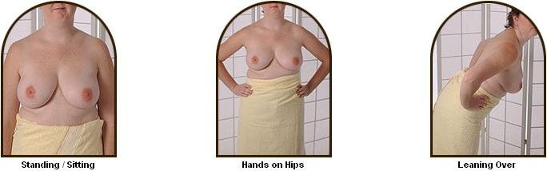
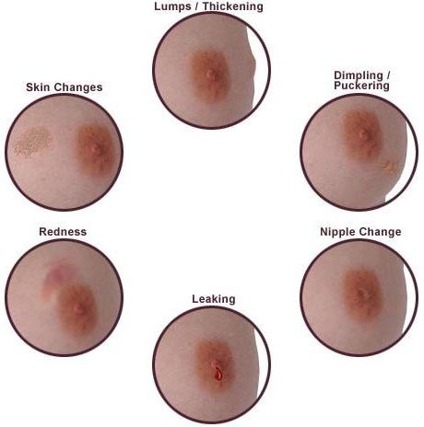
Инспекција
Инспекција-Најдобро во стоечка позиција , се изведува во 3 положби: рацете подигнати, рацете покрај телото и рацете на колкови со половината свиткана кон напред.
Што бараме:
симетрија, испакнување, вдлабнување, позиција на мамили, промена во квалитетот на кожата, секреција

Slide 9
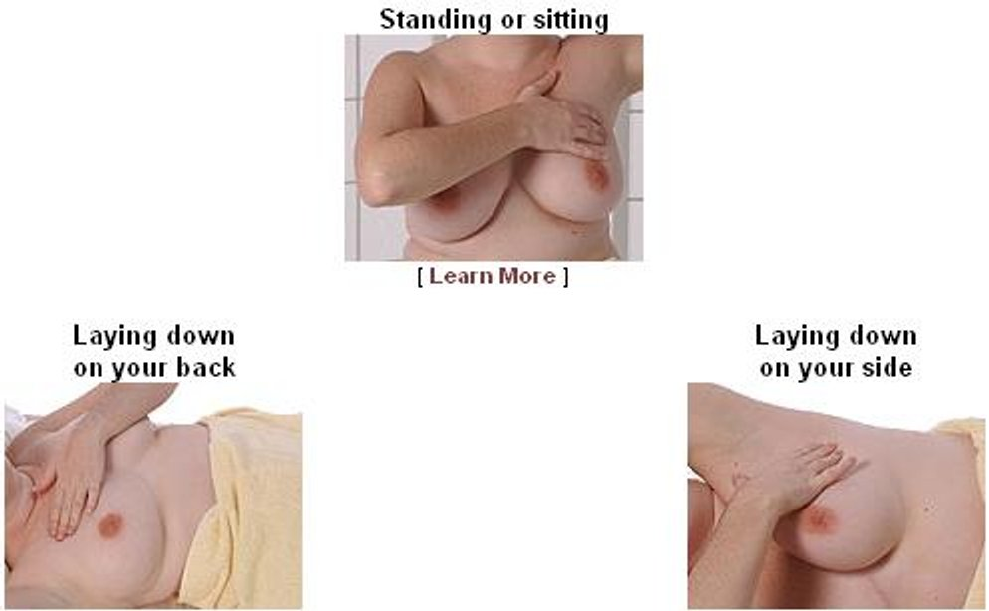
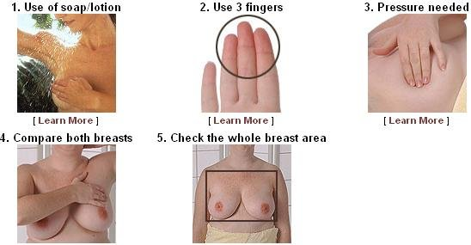
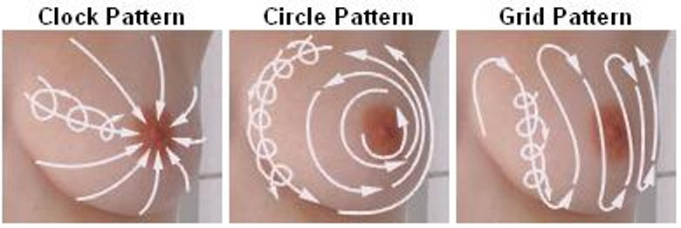
Палпација:
Најдобро е да се изведува во лежечка позиција.
Ипсилатералната рака оди под глава, контралатералната прегледува со врвови од прстите.
Потребна е шема на преглед: радијарна, горе-долу, внатре-надвор.
Се бара тврдина која предходно не постоела независно од формата

Slide 10
Палпација:
При палпацијата се анализира:
Локализација, цврстина, подвижност на грутката, но се анализира и периодичност, болка и останати симптоми.
Никогаш не дозволувајте пациентот сам да ја анализира грутката.
Објаснете дека секоја новооткриена грутка е повод за посета на лекар специјалист-радиолог.
Секоја новооткриена грутка е потребно да се анализира со соодветни имиџинг методи по избор на радиолог.

Slide 11
Чекори за рано откривање: Имиџинг методи
Во зависност од возраста, структрата на дојките, клиничката слика и ризик факторите се употребува и соодветното имиџинг средство или комбинација од нив:
Мамографија
Ултразвук
Магнетна резонанса
КТ
ПЕТ-КТ

Slide 12
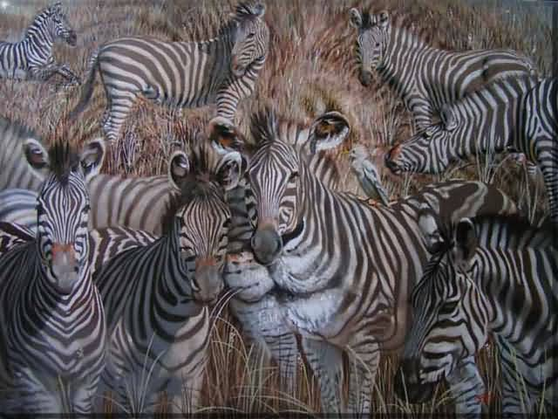
Ја забележуваш ли опасноста?

Slide 13
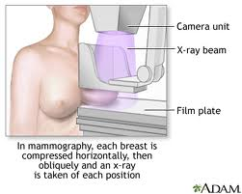
Мамографија:
Мамографија е метода која со помош на Х-зраци произведува 2Д слика на тродимензионален објект ( дојка)
Ерата на мамографијата започнува 1913 (се употребувала класична графија)
Кон крајот на 60-те год конструирани се посебни посветени системи -мамографи

Slide 14
Видови мамографија:
Скрининг, превентивна мамографија - на одредени временски интервали кај асимптоматски пациенти, се користат 2 стандардни проекции
Дијагностичка мамографија кај пациенти со одреден проблем, освен стандардните и дополнителни техники на мамографирање
Аналогна мамографија - поефтина
Дигитална мамографија (неколкукратно помала доза на зрачење, поголема резолуција, можност за корекција, архивирање, скратено време на преглед)

Slide 15
Мамографски скрининг:
Зошто?
Намалување на стапката на морталитет за ⅓ од карцином на дојка во земјите каде постои организиран скрининг.
¾ од жените кај кои е дијагностициран карцином на дојка немаат фамилна историја ниту пак се во ризична група

Slide 16
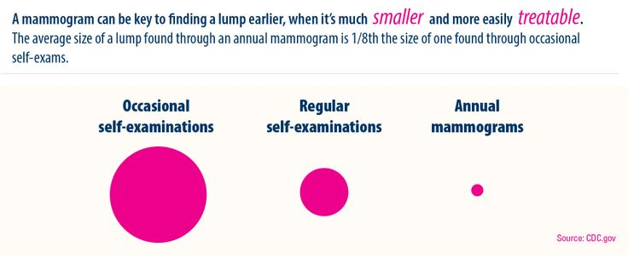
Скрининг - Зошто?

Slide 17
Скрининг - Кој?
Организираните скрининг програми се разликуваат! - во различни земји препораките за започнување на скрининг се разликуваат (40-55 год) и исклучиво зависат од буџетот што одредената држава го определила за таа цел.
Да се започне најдоцна на 40 год. - импланти не се контраиндикација
Се започнува порано ако:
постои фамилна историја за карцином на дојка, кај носители на BRCA1 и BRCA 2 гените, фамилна историја на колоректален и/или оваријален карцином (повеќе од 2 сродника), лична историја на лекуван лимфом со радијација, употреба на хормони.
Се повторува на 2 години.

Slide 18
Дијагностичка мамографија
Се користи при дијагностицирање на веќе присутни клинички симптоми (грутка, црвенило, болка, промени на кожата - вовлекување, повлекување на мамилата, исцедок и др.)
Или по веќе направена скрининг мамографија каде е утврдена сомнителна асимптоматска промена.
Освен стандардните проекции краниокаудална (CC) и коса проекција (MLO), при дијагностичката мамографија можно е да се употребат и дополнителни специфични проекции (снимки) во зависност од проблемот што се испитува.

Slide 19
Анализа на мамографија
Мамографската слика представува сумација на сенки предизвикани од структурите на дојката (млечна жлезда, сврзно ткиво, цисти и тумори се прикажуваат како сенки - бели дамки на мамографија)
Детекцијата на туморите на мамографската слика представува откривање на неправилни сенки, асиметрија или групи на сомнителни калцификати на сликата

Slide 20
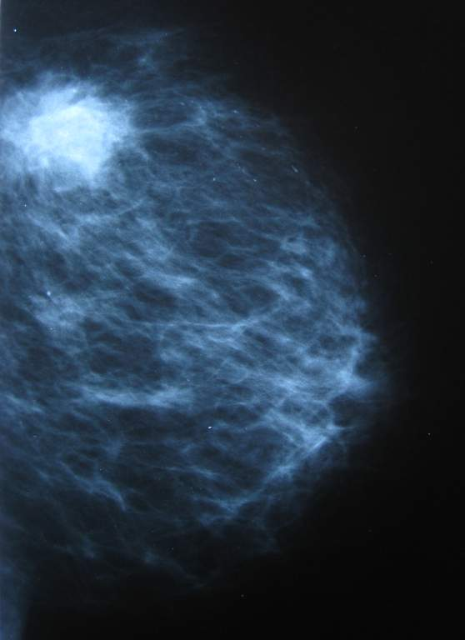
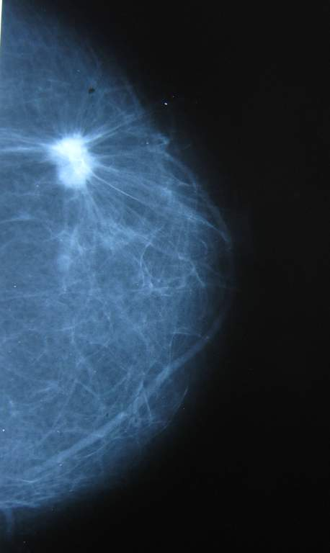
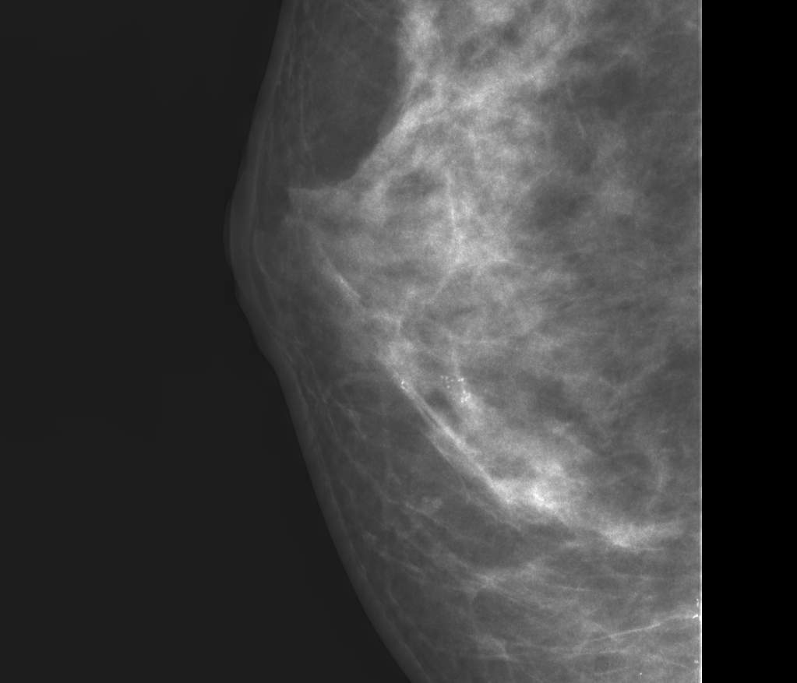
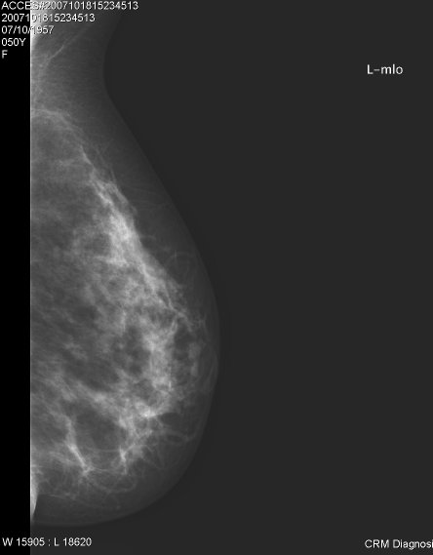
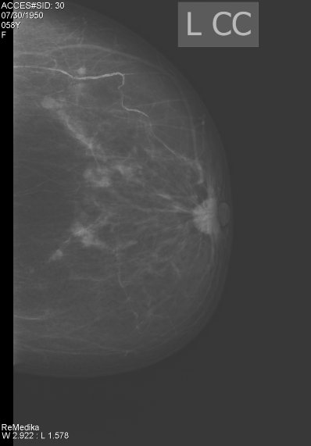
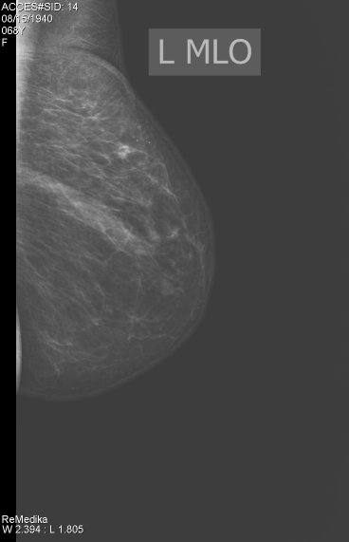
Мамографија - карциномот има многу лица

Slide 21
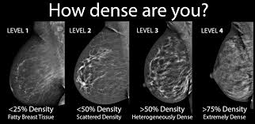
Сензитивност на мамографијата
Сензитивноста се движи во зависност од структурата на дојката меѓу 50% (кај изразено густи дојки) и 100% (кај инволутивни ). Исклучително е важно да се има на ум структурата-густината на дојката и за тоа да се информира пациентот.
Мамографијата представува само дел од комплетниот преглед на дојките.
Постојат лажно позитивни мамографии - поради сумација на сенки .
Возможни се и лажно негативни мамографии -најчесто поради густината на дојките, технички лошо изведени или неискуство.

Slide 22
Што прашуваат пациентите за мамографијата
Кога? -Мамографијата се препорачува во првата половина од менструалниот циклус поради возможна концепција како и отеченост и болна осетливост на градите во 3-та и 4-та недела од менструалниот циклус.
Зрачење - Радијационата доза што пациентот ќе ја прими при мамографирање е еквивалент на 1 интерконтинентален лет или 7 недели природно зрачење
Компресија - Овозможува намалување на зрачната доза, намалување на движечките артефаки и зголемување на јасноста на сликата
Мамографијата не може да се замени може само да се дополни со други дијагностички процедури.

Slide 23
Ултразвук
ЗА
Идеален кај густи дојки-поголема сензитивност од мамографијата
Соодветен за млади пациенти
Лесно разликува циста од солидно ткиво
Ефтин
Достапен
Нема зрачење
Идеален за навигација на интервентни процедури (биопсии и предоперативни маркирања)
ПРОТИВ
Не може да ја прикаже целата дојка оддеднаш
Има проблеми со длабоки промени кај големи гради
Не може да ги прикаже структурите зад имплантите
Не ги детектира микроклацификатите
Има мала сензитивност кај инволутивни дојки
Субјективен е и исклучително зависен од изведувачот

Slide 24
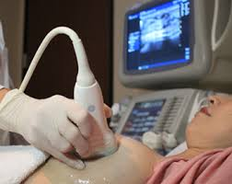
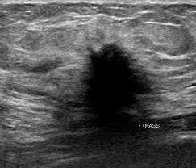
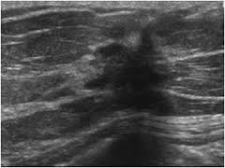
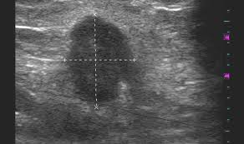
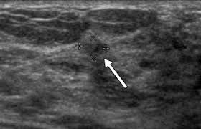
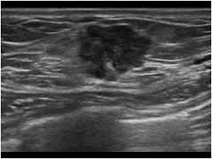
Ултразвук - карциномот има многу лица

Slide 25
Магнетна резонанаса
Сензитивноста се движи од 95-100% во зависност од студиите.
Не употребува јонизирачко зрачење
Нема проблем со густината на градите
Големината на градите и длабочината на фокусот не се пречка
Имплантите не пречат

Slide 26
Магнетна резонанса- принцип и анализа:
Формирањето на нови крвни садови (неоангиогенеза) кај туморите на дојка е функционално важно за растот на туморите и крвната дисеминација на истите. Новоформираните крвни садови иницијално имаат пермеабилни интерцелуларни врски помеѓу ендотелијалните клетки со што се овозможува поминување на големи молекули како протеини (и контраст) во екстрацелуларниот простор.
Туморите на дојка не би можеле да бидат со сигурност откриени, ниту пак е возможна диференцијација помеѓу бенигните и малигни форми без интравенска апликација на контраст. При анализата на туморите на дојка на МР мамографија сегогаш се анализира зоната која акумулира контраст.
Морфологија - формата го опишува обликот на зоната која акумулира контраст.
Кинетика - Претставува временска дистрибуција на контрастот во тек на прегледот во зоната која акумулира контраст.

Slide 27
Индикации за магнетна резонанса
Дијагностички дилеми - БИРАДС 4 и 5
Предоперативен стејџинг на новодијагностицирани карциноми на дојка
Скрининг на високо ризични пациенти
Следење на пациенти кои се на неоадјувантен третман
Следење на пациенти по штедлива интервенција (одлично разликува лузна од рецидив)
Анализа на импланти
CUP синдром (метастатска болест со непознато потекло)

Slide 28
Предоперативна Магнетна Резонанса - Зошто?
1. Големина на туморот - Boetes et all 1995 - нема сигнификантна разлика помеѓу големината на МР и ПТХ (мамографија со девијација до 14%, ултразвук до 18%)
2. Мултифокалност - присуство на 2 или повеќе карциноми во еден квадрант варира 25 - 50%, мамографија детектира до 15% ( Fischer 1999 - 70% од детектирана мултифокалност видлива исклучиво МР)
3. Мултицентричност - присуство на 1 или повеќе карциноми во друг квадрант освен основниот или на дистанца поголема од 2см.
ПТХ студии реферираат вредности меѓу 40%-60%.

Slide 29
Предоперативна Магнетна Резонанса- Зошто?
4. Синхрон билатерален карцином - Кај дукталните до 5% кај лобуларните форми до 30% (75% од билатералните карциноми се откриваат исклучиво со МР).
5. N - статус - PN1a микрометастази не секогаш покажуваат акумулација
6. МР мамографија и планирање на хируршки третман:
Основната терапија на карциномот на дојката е базиран на неговата хируршка ексцизија.
Дополнителните информации од МР мамографијата во 14% од случаите го менува типот на хируршки третман (Fischer 1994).

Slide 30
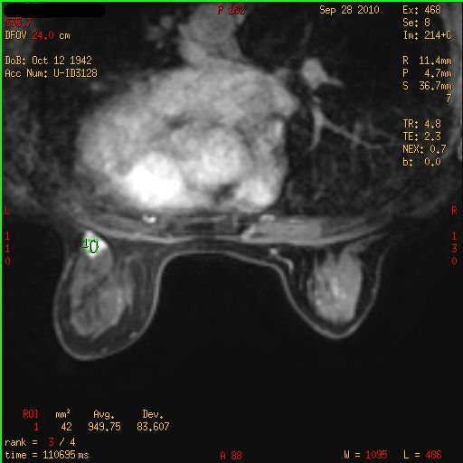
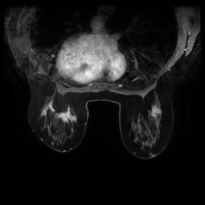
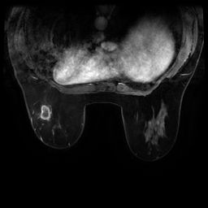
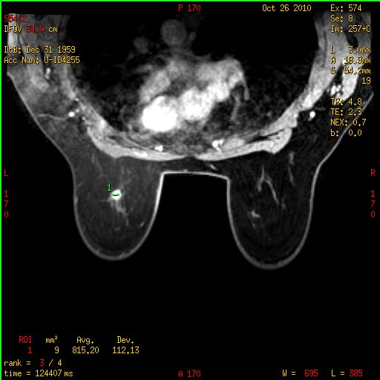
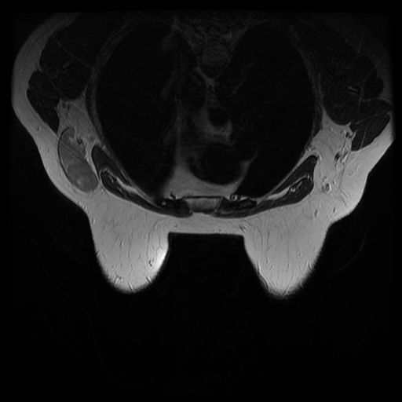
Магнетна Резонанса-карциномот има многу лица

Slide 31
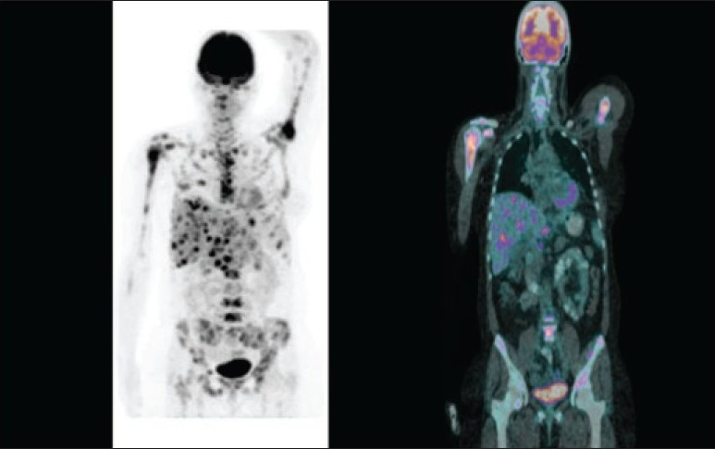
КТ и ПЕТ-КТ
Кај напреднатите карциноми на дојка потребна е додијагностика (скрининг) на телото со цел утврдување/исклучување на метастатска болест.
ПЕТ-КТ представува нова високо сензитивна метода која работи на принцип на инјектирање на радиоактивна гликоза (туморското ткиво има зголемена потреба од гликоза за својот раст)

Slide 32
БИРАДС
Breast Imaging Report And Data System - BIRADS
Овозможува унифицирана категоризација на конечниот извештај по извршениот преглед на дојки
Постои БИРАДС за ултразвук, мамографија и магнетна резонанса.
Олеснува меѓусебна комуникација (не мора да го читате текстот од наодот),
Помага во одлуката за понатамошен менаџмент на пациентот,
Овозможува објективизација

Slide 33
БИРАДС - категории
0 - потребни се дополнителни иследувања (се употребува кај скрининг)
1 - Нема наод -присутни се регуларни структури
2 - бенигни промени (цисти, липоми, абсцес)
3 - најверојатно бенигни промени (фиброаденом, папилом) со веројатност до 97% - се советува следење, ретко биопсија
4 - Сомнителни промени (со веројатност 25% по завршување на иследувањата да се добие малигна дијагноза) се советува биопсија
5 - Високо сомнителни промени (со веројатност над 97% за малигна болест) - задолжителна биопсија
6 - Докажана малигна болест - предмет на стејџинг

Slide 34
Што по завршениот имиџинг?
Раната дијагностика на карциномот на дојка освен имиџинг методите (мамографија, ултразвук и магнетна резонанса) ги вклучува и интервентите радиолошки процедури.
Не е доволно да се постави сомнение, неопходно е да се постави дијагноза
Радиолозите кои се занимаваат со дијагностика на дојка се должни освен имиџинг методите да ги владеат и интервентните процедури кои овозможуваат семплирање на сомнителните промени, како и да му помогнат на хирургот при изведувањето на штедливите интервенции.

Slide 35
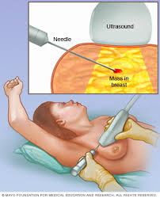
Интервентни процедури
Биопсија представува одстранување на одредено количество ткиво или клетки од сомнителната зона со цел микроскопска анализа на истото, за да се утврди или исклучи постоење на малигна болест или други заболувања. Типот на биопсија зависи од големината, локализацијата и морфологијата на сомнителната промена. Радиологот одлучува кој тип на биопсија ќе го употреби.

Slide 36
Интервентни процедури- биопсии
Тенкоиглена аспирациона биопсија - обезбедува клетки за цитолошка анализа. Индикации: абсцеси, цисти*, ретко големи палпабилни тумори
Core биопсија - обезбедува ткиво за хистолошка и имунохистохемиска анализа. Индикации: солидни фокуси (БИРАДС 4 и 5)
Вакуум асистирана биопсија - обезбедува поголемо количество на ткиво . Индикации: помали фокуси, зони со сомнителни микрокалцификати
Хируршка ексцизиска биопсија - уште поголем ткивен примерок. Индикации: микрокалцификати, дисторзии невидливи на ултразвук.
За навигација се користи средството на кое се гледа промената, секогаш започнувајќи од најекономичното. Најчесто се користи ултразвук.
*само 2 индикации за биопсија на циста: интрацистичен израсток и дискомфор

Slide 37
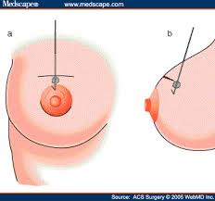
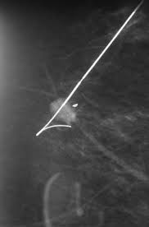
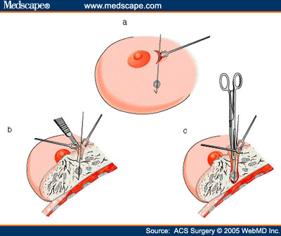
Интервентни процедури - предоперативно бележење со жица водич
Индикации:
маркирање на зона за хируршка ексцизиска биопсија
маркирање на веќе дијагностицирани мали карциноми со цел штедлива хирургија
За навигација се користат сите имиџинг модалитети (МГ, УЗ, МР)

Slide 38
Радиолошко - патолошка корелација
Пред конечната одлука за понатамошен менаџмент на пациентот неопходна е радиолошко-патолошка корелација во согласност со која следуват препораките
СОГЛАСУВАЊЕ:
позитивен наод - препорака за хируршки третман
негативен наод - следење
НЕСОГЛАСУВАЊЕ:
повторување на дијагностичката имиџинг постапка и/или биопсијата

Slide 39
Специфични состојби - исцедок
Исцедок од мамилите е честа поплака на пациентите
Само унилатералниот крвав или безбоен исцедок од една (ретко неколку) галактофори е предмет на доинвестигација.
Дијагностички постапки:
Размаска на секрет-да се утврди присуство на туморски клетки (најчесто папилом)
Галактографија-да го локализира патолошкиот интрадуктален процес
МР на дојки-во последните години се препорачува да ја замени галактографијата

Slide 40
Специфични состојби: бременост и доење
Најчеста патологија во периодот на бременост и доење се маститот и абсцесите.
Но не е исклучена и појавата на карцином во овој период кој поради изменетата структура на дојките и најчесто поради погрешно интерпретирана клиничка слика (слична на згрутчено млеко или мастит) доцна се открива.
Поради зголемената хормонална стимулација во овој период карциномите имаат забрзан и агресивен раст.
Се советува секоја грутка или црвенило во овој период која трае подолго од 2-3 дена и не реагира на стандардниот третман задолжително да биде радиолошки доиследена.

Slide 41
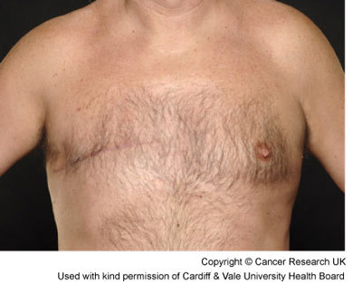
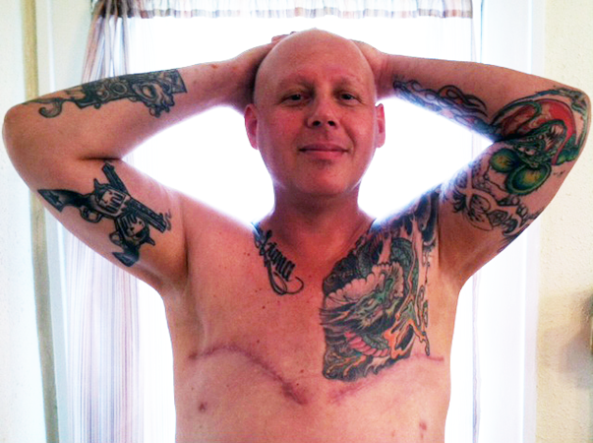
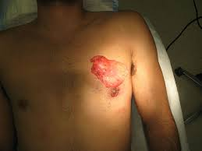
Специфични состојби: карцином на дојка кај мажи
Иако ретко карциномот на дојка може да се јави и кај машката популација со инциденца 1/1000.
Мажите не се предмет на регуларен скрининг.
Дијагностичките и интервентни постапки се идентични како и кај женската популација.

Slide 42
Прашања и одговори:
Кое е најчесто малигно заболување кај женската поплуација?
карцином на цервикс
карцином на ендометриум
карцином на овариум
карцином на дојка
белодробен карцином

Slide 43
Прашања и одговори:
Кое е најчесто малигно заболување кај женската поплуација?
карцином на цервикс
карцином на ендометриум
карцином на овариум
карцином на дојка
белодробен карцином

Slide 44
Прашања и одговори:
Што представува рано откриен карцином на дојка?
карцином со димезнии под 10 мм
карцином со димензии под 15 мм
карцином со димензии под 25 мм

Slide 45
Прашања и одговори:
Што представува рано откриен карцином на дојка?
карцином со димезнии под 10 мм
карцином со димензии под 15 мм
карцином со димензии под 25 мм

Slide 46
Прашања и одговори:
Од што се состои самопрегледот?
палпација
инспекција
инспекција и палпација
проверка на брадавките за исцедок

Slide 47
Прашања и одговори:
Од што се состои самопрегледот?
палпација
инспекција
инспекција и палпација
проверка на брадавките за исцедок

Slide 48
Прашања и одговори:
Кога најдоцна треба да започне превентивната мамографија кај општата популација?
од 35 год
од 40 год
од 45 од
од 55 год

Slide 49
Прашања и одговори:
Кога најдоцна треба да започне превентивната мамографија кај општата популација?
од 35 год
од 40 год
од 45 од
од 55 год

Slide 50
Прашања и одговори:
Која имиџинг метода е метода на избор за превентивен скрининг на дојки?
мамографија
ултразвук
томосинтеза
магнетна резонанса
комјутерска томографија
ПЕТ-КТ

Slide 51
Прашања и одговори:
Која имиџинг метода е метода на избор за превентивен скрининг на дојки?
мамографија
ултразвук
томосинтеза
магнетна резонанса
комјутерска томографија
ПЕТ-КТ

Slide 52
Прашања и одговори:
Која интервентна процедура е препорачана за додијагностика на солидни ткива со високо сомнение за малигнитет?
тенкоиглена спирациона биопсија
размаска
core биопсија
вакуум биопсија
хируршка ексцизиска биопсија

Slide 53
Прашања и одговори:
Која интервентна процедура е препорачана за додијагностика на солидни ткива со високо сомнение за малигнитет?
тенкоиглена спирациона биопсија
размаска
core биопсија
вакуум биопсија
хируршка ексцизиска биопсија

